Slide 1
Tensor Manipulation 1
Deep Learning
202035513 Kim Ji Woo

Slide 2
Index
Vector, Matrix and Tensor
2. NumPy
3. PyTorch Tensor Allocartion
4. Matrix Multiplication

Slide 3
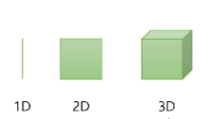
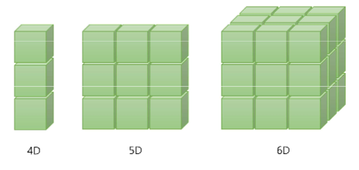
Vector, Matrix and Tensor
1차원, 흔히 말하는 벡터(vector)
2차원, 벡터들이 모여 만든 행렬 (matrix)
3차원, 행렬들이 모여 만든 입체 (tensor)
4차원, 3차원, 즉 tensor를 위로 쌓은 형태
5차원, 4차원이 옆으로도 뻗은 형태
6차원, 5차원이 쌓여서 층을 이루는 형태

Slide 4

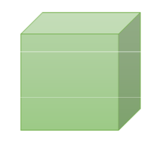
Pytorch Tensor Shape convention
2D Tensor (Typical Simple Setting)
| t | = (batch size, dim)
2차원 tensor는 딥러닝을 배울 때 가장 기본적인 형태이다.
Batch size와 dimensio으로 shape이 결정된다.
3D Tensor (Typical Computer Vision)
| t | = (batch size, width, height)
3차원 부터는 height라는 새로운 요소가 추가되었다.
2차원이 겹겹이 쌓여 층을 이루는 것을 볼 수 있다.

Slide 5
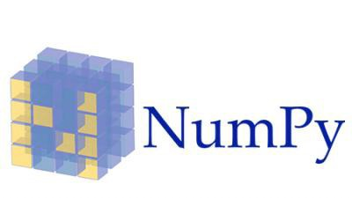
NumPy VS PyTorch
Before we start...
import numpy as np
Import torch
What is numpy?
Numerical Python의 약자.
C언어로 구현되어 있는 파이썬 라이브러리.
벡터, 행렬 연산에 있어서 편리한 기능을 제공함.
기본 단위: array (이를 바탕으로 연산 수행)
-> 주의할 점: 여기서는 일반적으로 칭하는 배열보다는 행렬의 개념으로 생각해야 함.
- as np 를 붙임으로써 np라는 이름으로 numpy를 편리하게 사용함.

Slide 6


NumPy VS PyTorch
1D Array with NumPy
-> np.array를 사용해서 1차원 배열을 만들고, 출력한다.
-> ndim : 몇차원 행렬인가를 나타낸다.
-> shape : 요소, 즉 element가 몇 개인지 나타낸다.

Slide 7
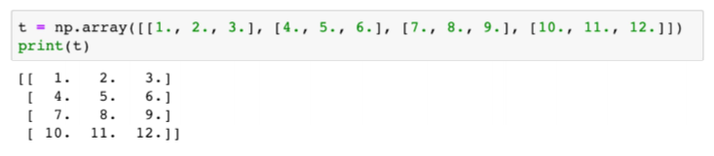
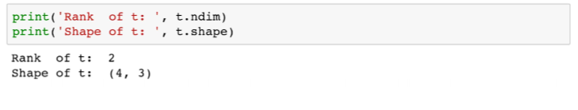
NumPy VS PyTorch
2D Array with NumPy
-> 마찬가지로 np.array를 사용해서 2차원 배열 생성
-> ndim과 shape을 이용해서 차원과 element 개수를 알아낸다. (0차원은 4개, 1차원은 3개)

Slide 8

NumPy VS PyTorch
What is PyTorch?
파이썬으로 작성되었으므로, 파이썬의 특징을 많이 가지고 있음.
페이스북의 인공지능 연구팀 멤버들이 주로 관리함.
다른 프레임워크 (개발을 위해 필요한 환경을 제공하는 것) 보다
계산 속도나 효율성 측면에서 더 뛰어남.

Slide 9

NumPy VS PyTorch
만약에, x,y,z 세 변수에 대해 학습 한다고 가정하면, 기울기를 계산하려면, 그래프를 따라 미분해야 한다.
[numpy]
모든 미분식을 직접 계산 해야 함.
변수 하나당 두줄 씩 총 여섯줄이 필요함
+ GPU를 이용한 연산이 불가능
[PyTorch]
- 미분과정을 자동으로 계산해줌
Backward( ) 함수 한번만 호출해주면 계산이 끝남
+ 내부적으로 CUDA,cuDNN 이라는 API를 통해 GPU 연산이 가능 (연산속도가 엄청나게 차이남)

Slide 10


NumPy VS PyTorch
1D Array with PyTorch
-> torch.Float Tensor를 사용해서 1차원 배열을 만들고, 출력한다.
-> dim : 몇 차원 행렬인가를 나타낸다.
-> shape : 요소, 즉 element가 몇 개인지 나타낸다.
-> size: 행렬의 크기를 나타낸다.

Slide 11
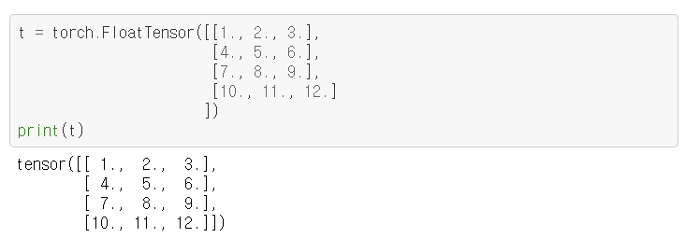
NumPy VS PyTorch
2D Array with PyTorch
-> 1차원 배열과 마찬가지로 torch.FloatTensor를 사용해서 2차원 배열을 생성한다.

Slide 12
Broadcasting
[주의해야 할 점]
Broadcasting은 자동으로 실행되기 때문에 사용자 입장에서는 조심해야 한다. 예를 들어 원래 같은 크기여야 하는데 이를 인지 하지 못한 상태로 크기가 다르지만 자동으로 broadcasting되면 어디서 오류가 났는지 찾기 힘들어 질 수 있기 때문이다.
Same shape : 쉽게 연산
Vector + Scalar : 스칼라를 matrix나 tensor로 자동 변환해서 계산
2 x 1 vector + 1 x 2 vector : 경우에 따라서 변환해서 계산해줌.

Slide 13
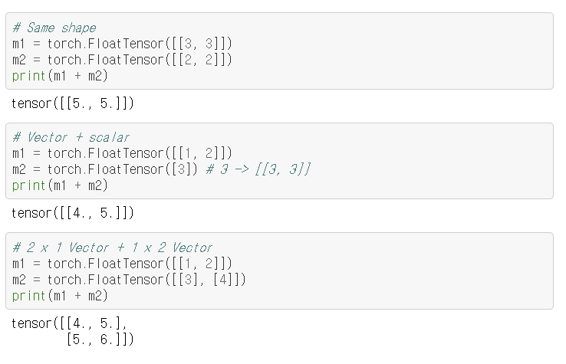
Broadcasting
첫번째는 크기가 같은 행렬끼리의 계산으로 Broadcasting 없이 바로 계산이 가능하다.
두번째는 벡터와 스칼라의 연산으로 행렬의 방향이 서로 다르다고 할 수 있다. M1의 경우는 오른쪽으로 나열되어 있는 행렬이고 m2의 경우에는 element가 하나인 행렬이다. 이경우에는 스칼라에 해당하는 m2를 m1과 비슷한 형태로 broadcasting 해주고 연산한다.
마지막으로 batch size와 dimension이 모두 다른 행렬끼리의 연산이다. 이떄도 마찬가지로 자동으로 형태를 비슷하게 broadcasting 함으로써 연산을 진행하게 된다.

Slide 14
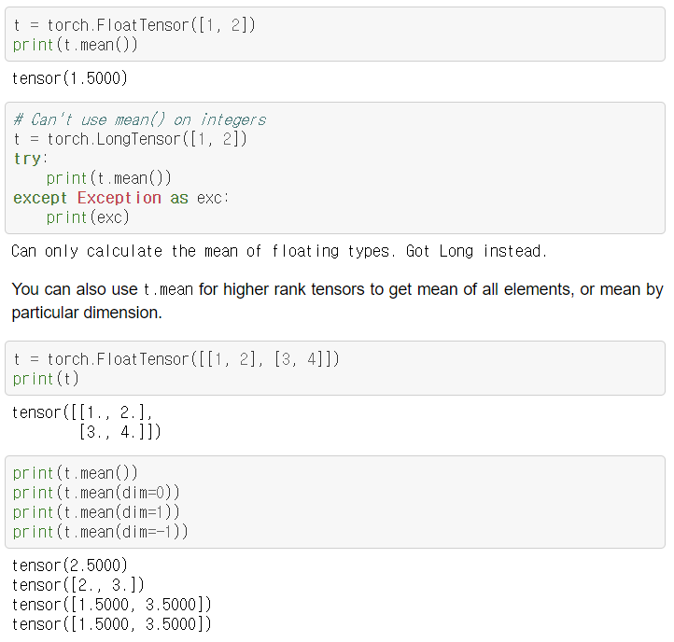
Mean
Mean의 의미는 average, 즉 평균을 의미한다.
mean() -> 모든 element에 대한 평균 값
이때 주의해야 할 것은 mean( )을 사용할 때는 integer 에는 사용하지 않도록 해야 한다. 평균을 구할 때는 나누기 연산자를 사용하기 때문에, integer,long과 같은 자료형에 적용하면 안된다.
mean( )의 parameter로 dimension을 넣게 되면 어떻게 될까? 그러면 인자로 넣은 차원에 해당하는 행이 삭제가 된다. 예를 들어 t가 2 by 2 이고, mean(dim=0) 이렇게 하면, 0번째 차원이 삭제되고, 1 by 2의 형태로 바뀌게 된다. 또 그에 해당하는 평균값을 도출하게 된다.

Slide 15
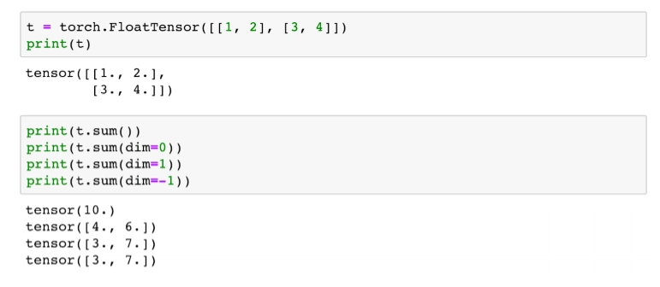
Sum
sum( )은 모든 element의 합을 나타낸다.
Sum안에 들어가는 인자에 따라 차원을 없애준다.
1) 모든 elemen의 합
2) 0차원을 없애기 위해 [1+3, 2+4]로 바꿔주었다.
3) 1차원을 없애주기 위해 [1+2, 3+4]로 바꾸어주었다.

Slide 16
Max and Argmax
sum( )은 모든 element의 합을 나타낸다.
Sum안에 들어가는 인자에 따라 차원을 없애준다.
1) 모든 elemen의 합
2) 0차원을 없애기 위해 [1+3, 2+4]로 바꿔주었다.
3) 1차원을 없애주기 위해 [1+2, 3+4]로 바꾸어주었다.

Slide 17
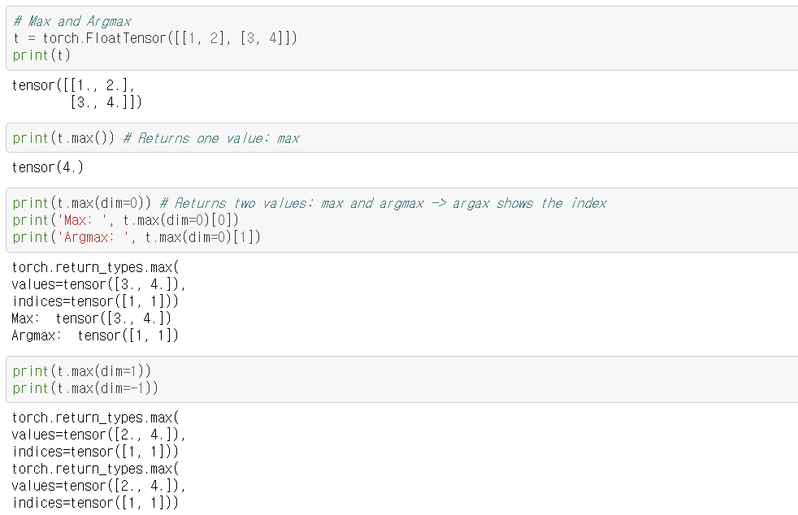
Sum
Max는 말 그대로 최대값을 나타낸다.
Argmax는 index값을 return 한다.
1) 전체 element 중 max값 반환
2) 0차원에서 max값 반환
3) 1차원에서 max값 반환

Slide 18
참조 사이트
https://www.hanbit.co.kr/channel/category/category_view.html?cms_code=CMS6984995583
https://doorbw.tistory.com/171
https://m.blog.naver.com/manddonara/119738492
https://m.blog.naver.com/iq_up/100187051753

